Slide 1
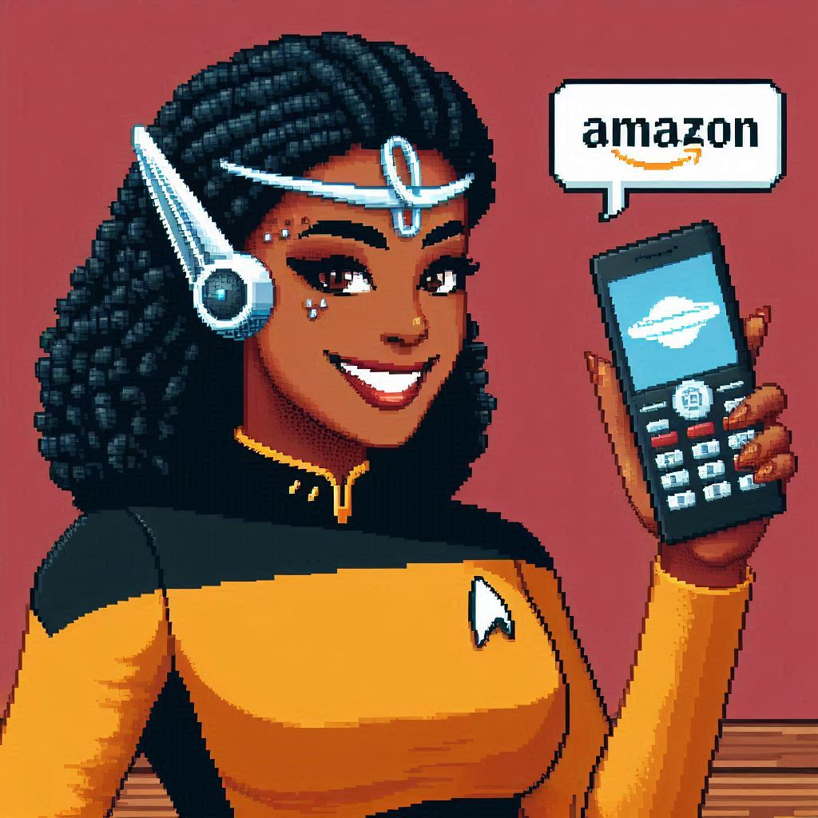
Jornada Estelar
RUMO À RENDA EXTRA NA AMAZON
VALDIR TORRES BORGES

Slide 2
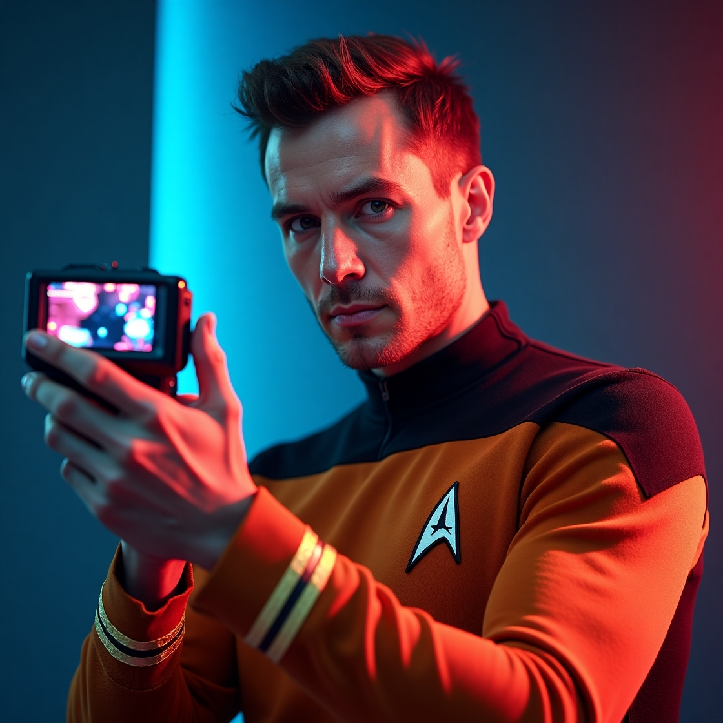
⚠️ Disclaimer
É um pontapé para sair da inércia em 2025
Este guia foi criado com foco em iniciantes que desejam aprender a criar uma loja na Amazon de forma prática e simplificada.
As informações estão atualizadas para o ano de 2025, de acordo com as políticas e ferramentas disponíveis até o momento da publicação.
A Amazon pode alterar termos, valores e funcionalidades a qualquer momento. Por isso, recomendamos sempre conferir as informações diretamente no site oficial da Amazon Seller Central antes de tomar decisões importantes.
Este material tem fins educacionais e informativos. Não representa vínculo oficial com a Amazon.

Slide 3
01
A Primeira Dobra – Por Que Vender na Amazon?
"Empreenda... Até Onde Nenhum Lucro Foi Antes"
(Variação de "To boldly go where no man has gone before")

Slide 4
Loja Amazon – a oportunidade
Razões para empreender com a Amazon
Resultados financeiros: Vários participantes relatam ter obtido resultados financeiros significativos em um curto período de tempo, alguns chegando a faturar dezenas ou centenas de milhares de reais
.
Simplicidade do processo: Simplicidade do processo de venda na Amazon, destacando a importância de cuidar da loja.
Suporte e comunidade: Os participantes mencionam o suporte oferecido pelo treinamento e a comunidade de lojistas como fatores importantes para o sucesso.
Transformação de vida: Alguns depoimentos relatam a transformação de vida proporcionada pelas vendas na Amazon, permitindo que os participantes deixassem seus empregos tradicionais e tivessem mais tempo para a família.
Estratégias de venda: Estratégias de venda utilizadas pelos participantes, como oferecer frete grátis e produtos com preços reduzidos.
Mentalidade empreendedora: Ter uma mentalidade empreendedora e de valorizar os pequenos resultados.
Prep Center: Estratégia do Prep Center, que permite aos vendedores terceirizarem o processo de preparação e envio dos produtos.
Campo Inexplorado: Há menos vendedores se compararmos com Mercado Livre e Shopee no momento (julho de 2025)

Slide 5
02
Criando sua Conta – Início da Jornada Estelar

Slide 6
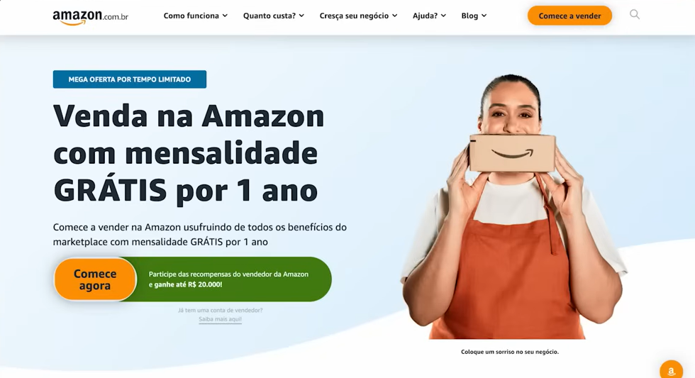
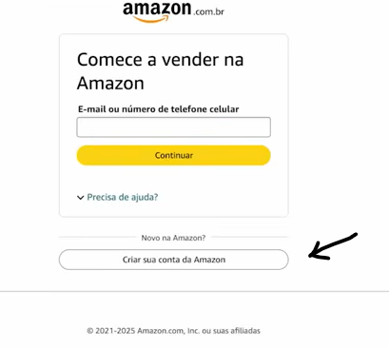
Como criar sua conta
Razões para empreender com a Amazon
1. Acesse o Site do Amazon Seller Central.
Clique em "Comece agora" para iniciar o processo de registro.
2. Crie Sua Conta Amazon
Se você já tem uma conta Amazon, pode fazer login com seu e-mail e senha.
Se não tiver uma conta, clique em "Crie sua conta da Amazon".
Preencha seu nome, e-mail e crie uma senha.
Resolva o CAPTCHA para prosseguir.
Verifique seu e-mail inserindo o código enviado para sua caixa de entrada.
Adicione seu número de telefone para verificação de segurança.
Insira o código enviado para o seu número de telefone.

Slide 7
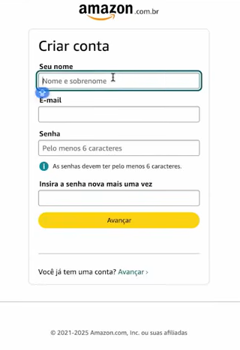
Como criar sua conta
Razões para empreender com a Amazon
1. Acesse o Site do Amazon Seller Central.
Clique em "Comece agora" para iniciar o processo de registro.
2. Crie Sua Conta Amazon
Se você já tem uma conta Amazon, pode fazer login com seu e-mail e senha.
Se não tiver uma conta, clique em "Crie sua conta da Amazon".
Preencha seu nome, e-mail e crie uma senha.
Resolva o CAPTCHA para prosseguir.
Verifique seu e-mail inserindo o código enviado para sua caixa de entrada.
Adicione seu número de telefone para verificação de segurança.
Insira o código enviado para o seu número de telefone.

Slide 8
03
Configurando sua Nave –
Perfil da Loja

Slide 9
Configurando sua conta
Razões para empreender com a Amazon
3. Forneça Informações Comerciais
Selecione o país onde sua empresa está registrada (por exemplo, Brasil).
Escolha o tipo de negócio que você possui (por exemplo, individual, sociedade limitada, etc.).
Se você for uma pessoa física, insira seu nome completo.
4. Insira Informações Pessoais
Selecione seu país de cidadania e país de nascimento.
Insira sua data de nascimento.
Escolha o tipo de documento de identificação que você fornecerá (por exemplo, identidade nacional, passaporte).
Insira o número do seu documento de identificação.
Forneça seu endereço residencial.
Adicione seu número de telefone para verificação.
5. Forneça Informações de Pagamento
Insira o número do seu cartão de crédito, data de validade e o nome no cartão.
6. Forneça Informações da Loja
Insira o nome da sua loja.
Confirme se você possui um código universal de produto (UPC) para seus produtos.
Indique se você é o proprietário ou representante de uma marca para a qual vende produtos na Amazon.
7. Verifique Identidade e Endereço
Carregue a frente e o verso do seu documento de identificação.
Carregue um extrato bancário ou fatura de cartão de crédito para verificar seu endereço.
8. Etapas Finais
Após enviar todos os documentos, a Amazon revisará suas informações em 24 a 72 horas.
Você pode ser solicitado a agendar uma videochamada ou tirar uma selfie com seu documento para verificação adicional

Slide 10
AGRADECIMENTOS

Slide 11
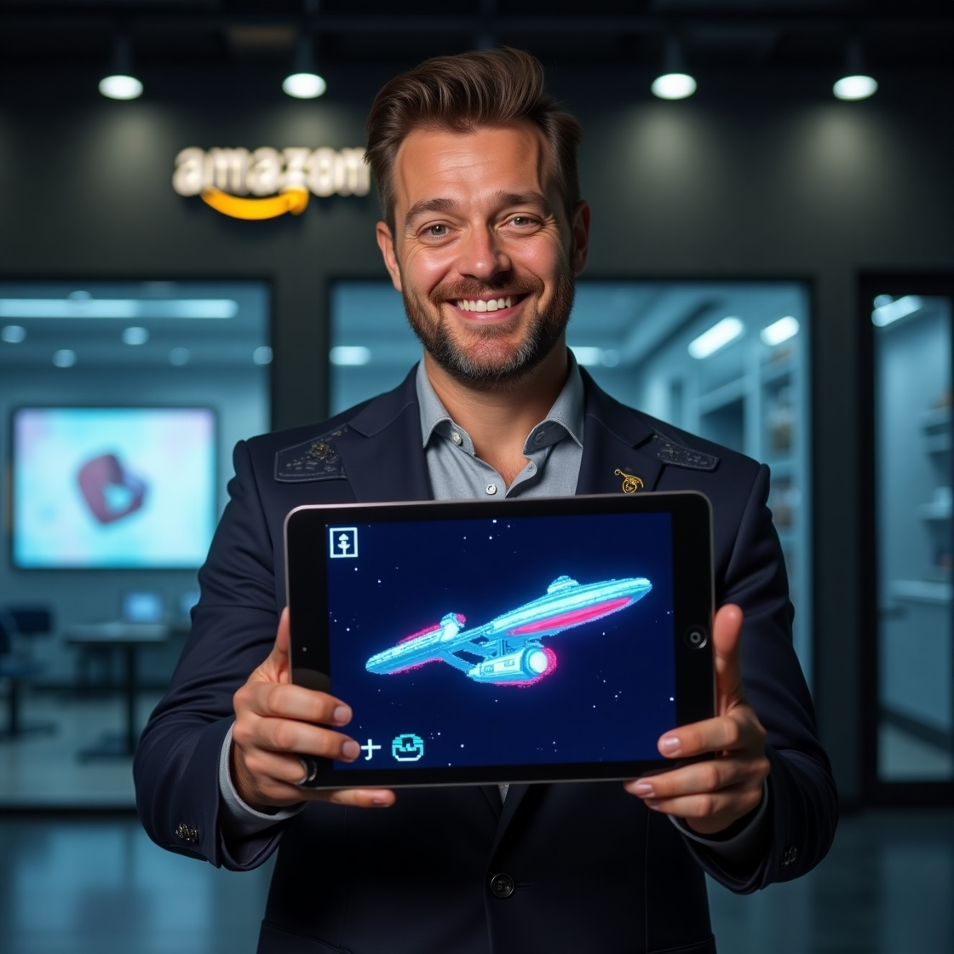
OBRIGADO POR LER ATÉ AQUI
Esse conteúdo foi criado para fins didáticos de construção. Não foi realizado uma validação cuidadosa no conteúdo e pode conter erros e imprecisões pelo tipo de assunto variar bastante com o tempo

Slide 12

